Slide 1

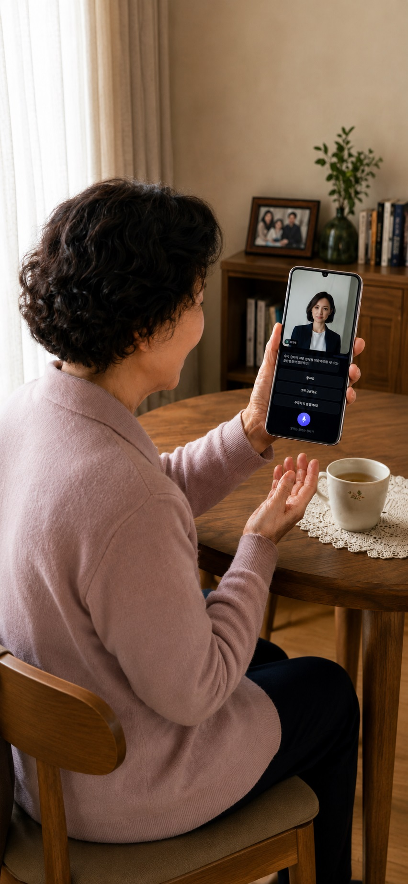
안부드림 AI 아바타
서비스 소개자료
가입부터 지정 시간 전화, 알림 확인, AI 아바타 돌봄통화까지
노년층이 쉽게 이용할 수 있도록 자동으로 연결되는 서비스 흐름
서버 자동 처리
앱 사용자
전화 수신
AI 아바타 통화
일상 안부 대화 중심의
돌봄 경험
1/19

Slide 2
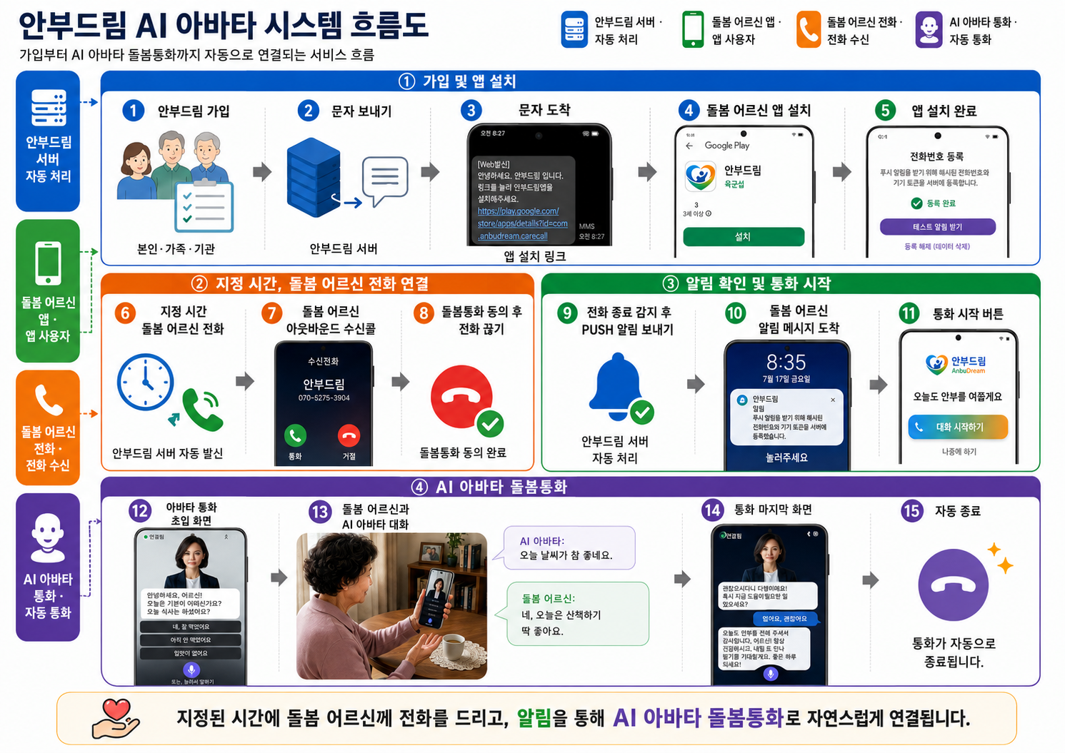
전체 서비스 흐름도
15개 절차를 4개의 큰 단계로 묶은 안부드림 AI 아바타 시스템 흐름입니다.
안부드림 AI 아바타 시스템
2/19

Slide 3
안부드림 가입
1
① 가입 및 앱 설치
본인·가족·기관
서비스 주체
본인 · 가족 · 기관
핵심 설명
돌봄 대상과 연락처를 서비스에 등록합니다.
가입
본인, 가족, 기관 담당자가 신청할 수 있습니다.
등록 정보는 이후 문자 발송과 전화 연결의 기준이 됩니다.
가입 정보 등록 완료
결과: 가입 정보 등록 완료
1
15
안부드림 AI 아바타 시스템
3/19

Slide 4
문자 보내기
2
① 가입 및 앱 설치
안부드림 서버
서비스 주체
안부드림 서버 · 자동 처리
핵심 설명
안부드림 서버가 앱 설치 안내 문자를 자동 발송합니다.
SMS
돌봄 어르신이 쉽게 설치할 수 있도록 링크를 포함합니다.
문자 발송 이력은 다음 단계 확인에 활용됩니다.
앱 설치 링크 발송
결과: 앱 설치 링크 발송
1
15
안부드림 AI 아바타 시스템
4/19

Slide 5
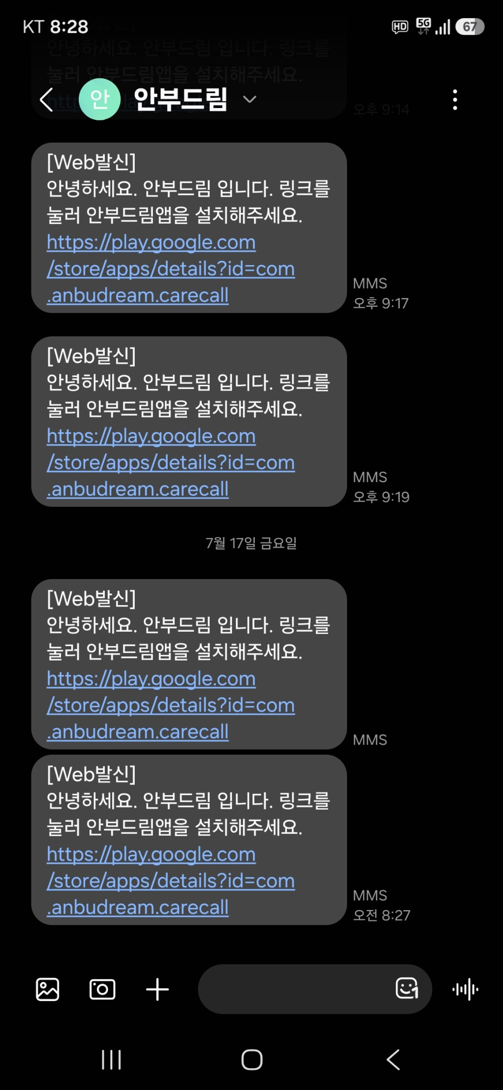
문자 도착
3
① 가입 및 앱 설치
앱 설치 링크
서비스 주체
돌봄 어르신 앱 · 앱 사용자
핵심 설명
돌봄 어르신 휴대폰으로 설치 안내 문자가 도착합니다.
문자 안의 링크를 눌러 앱 설치 화면으로 이동합니다.
복잡한 검색 없이 바로 설치 단계로 연결됩니다.
결과: 설치 링크 확인
앱 설치 링크
1
15
안부드림 AI 아바타 시스템
5/19

Slide 6
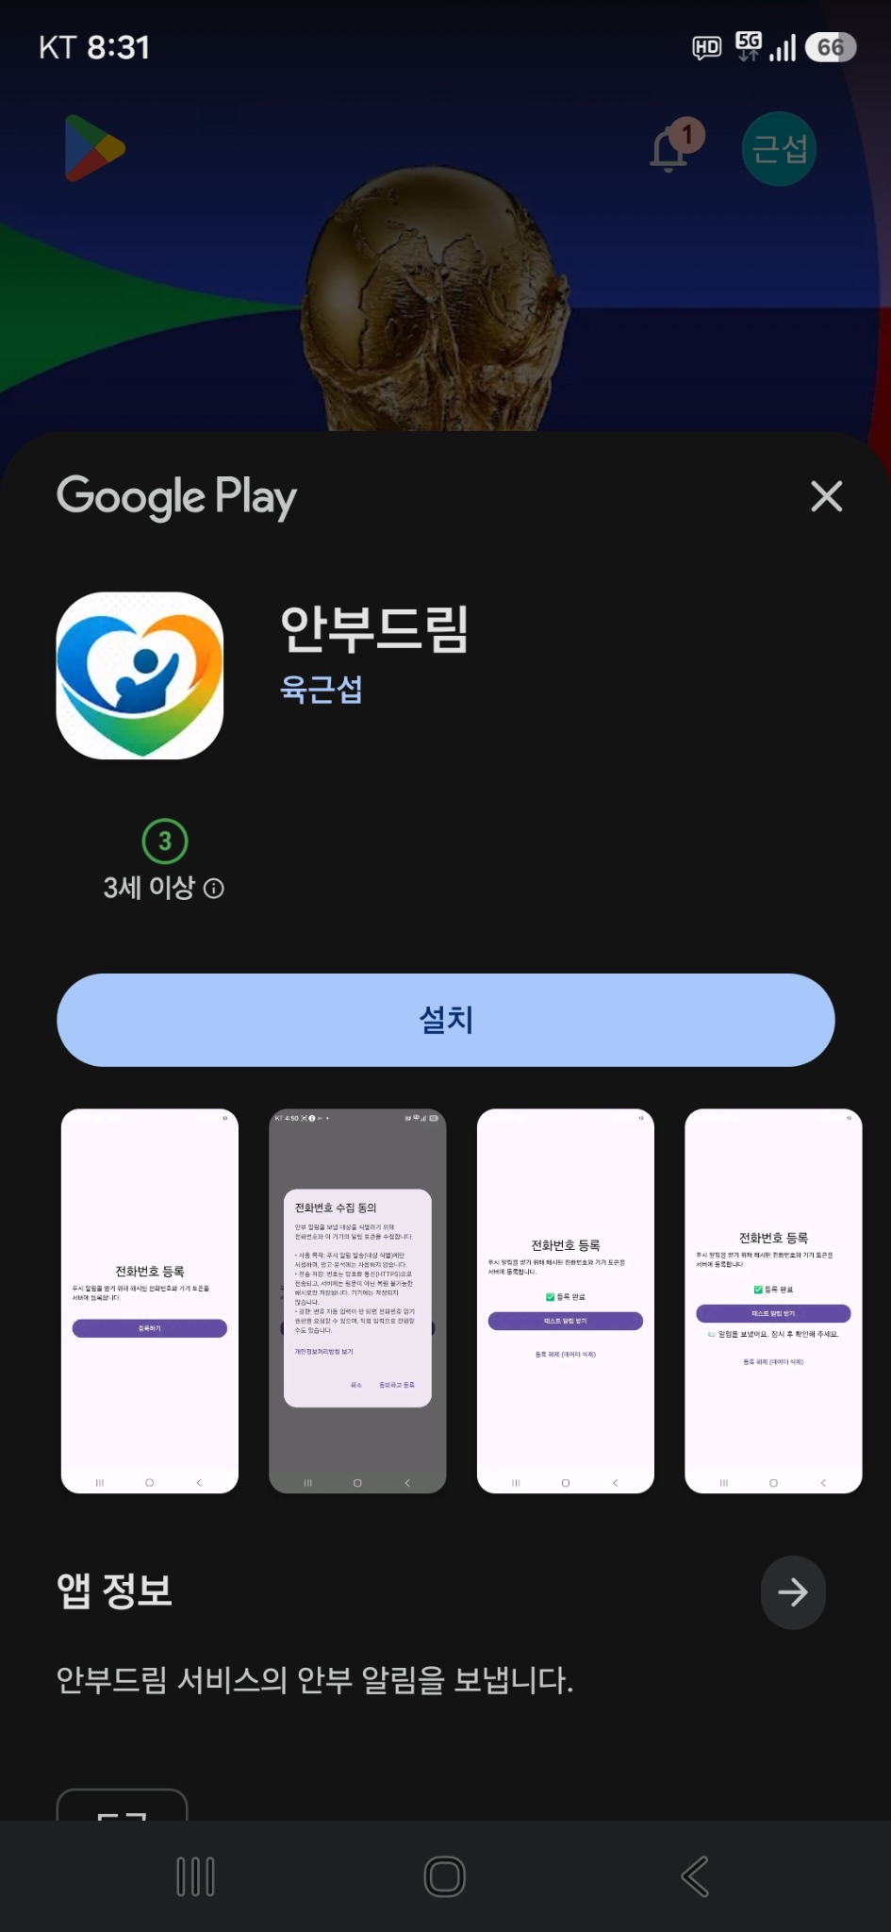
돌봄 어르신 앱 설치
4
① 가입 및 앱 설치
Google Play 설치
서비스 주체
돌봄 어르신 앱 · 앱 사용자
핵심 설명
공식 Google Play 화면에서 안부드림 앱을 설치합니다.
앱 이름과 로고를 확인한 뒤 설치 버튼을 누릅니다.
설치 후 앱에서 전화번호 등록 단계로 이동합니다.
결과: 안부드림 앱 설치
Google Play 설치
1
15
안부드림 AI 아바타 시스템
6/19

Slide 7
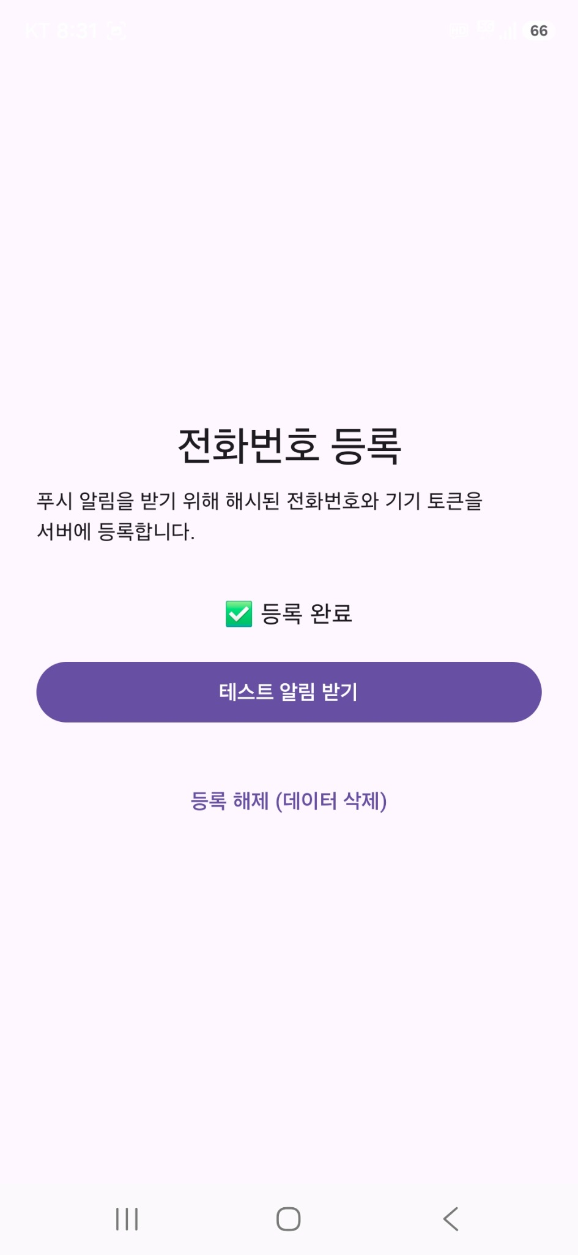
앱 설치 완료
5
① 가입 및 앱 설치
등록 완료
서비스 주체
돌봄 어르신 앱 · 앱 사용자
핵심 설명
푸시 알림을 받을 수 있도록 전화번호와 기기 토큰을 등록합니다.
등록 완료 메시지로 설치 상태를 확인합니다.
테스트 알림으로 정상 작동 여부를 점검할 수 있습니다.
결과: 전화번호 등록 완료
등록 완료
1
15
안부드림 AI 아바타 시스템
7/19

Slide 8
지정 시간 돌봄 어르신 전화
6
② 지정 시간, 돌봄 어르신 전화 연결
안부드림 서버 자동 발신
서비스 주체
안부드림 서버 · 자동 처리
핵심 설명
사전에 지정된 시간에 안부드림 서버가 자동으로 전화를 겁니다.
예약
전화
돌봄 어르신 전화로 직접 연결되어 앱 조작 부담을 줄입니다.
통화 동의 여부를 확인하는 시작점입니다.
지정 시간 자동 발신
결과: 지정 시간 자동 발신
1
15
안부드림 AI 아바타 시스템
8/19

Slide 9
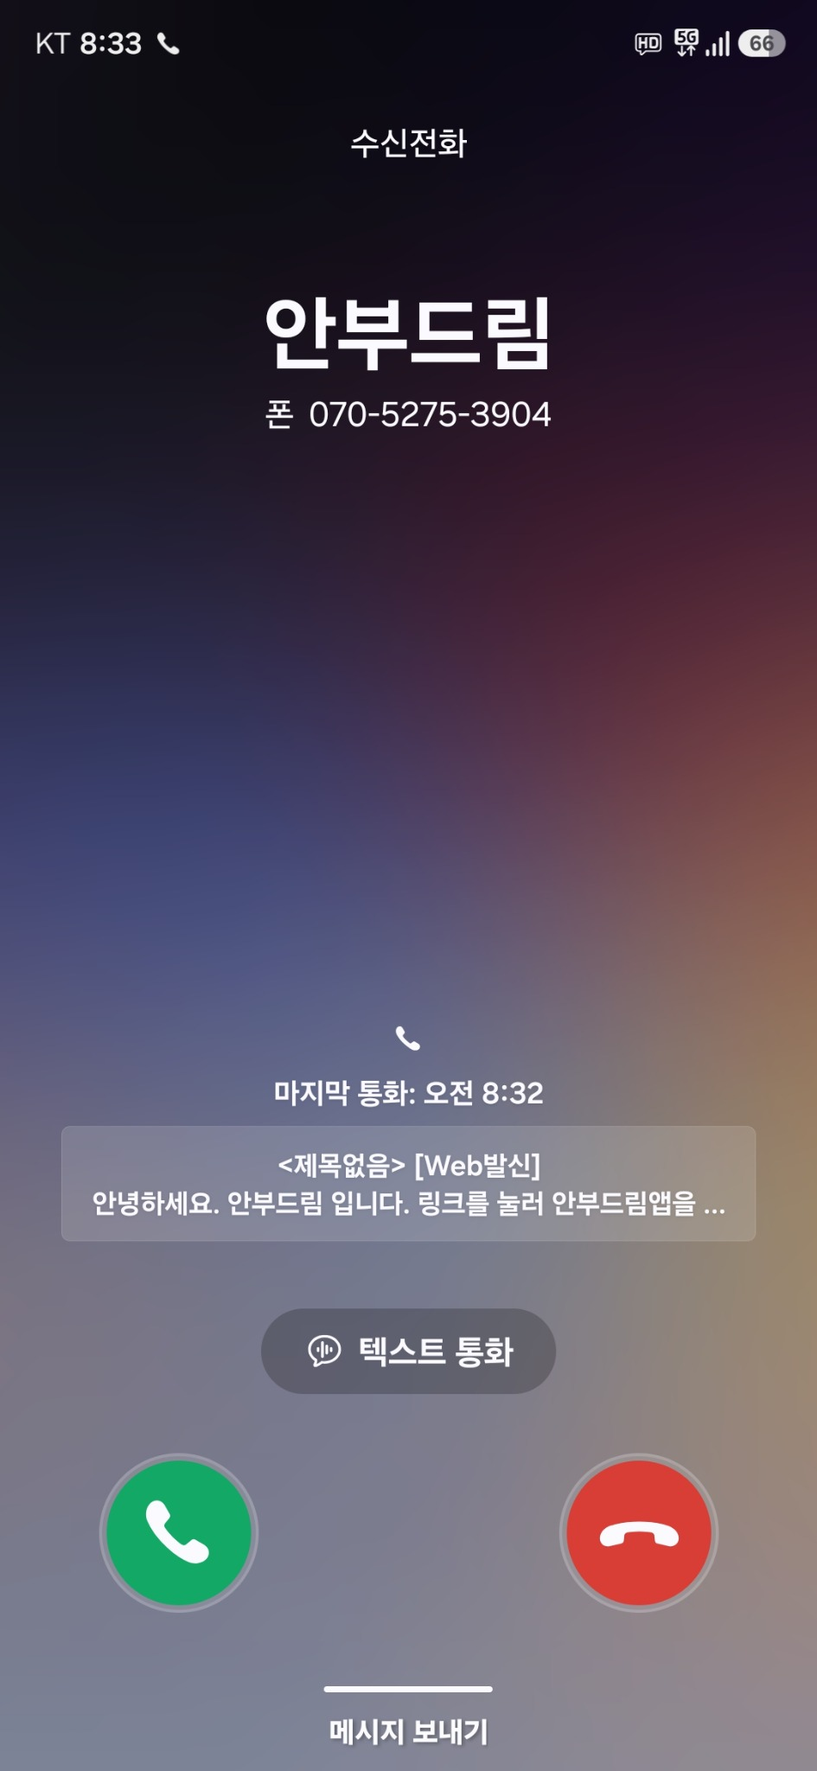
돌봄 어르신 아웃바운드 수신콜
7
② 지정 시간, 돌봄 어르신 전화 연결
발신자: 안부드림
서비스 주체
돌봄 어르신 전화 · 전화 수신
핵심 설명
휴대폰 수신 화면에 발신자 안부드림이 표시됩니다.
돌봄 어르신은 통화 버튼을 눌러 안내 전화를 받습니다.
수신 화면에서 통화와 거절 버튼이 명확하게 보입니다.
결과: 돌봄 어르신 수신콜 연결
발신자: 안부드림
1
15
안부드림 AI 아바타 시스템
9/19

Slide 10
돌봄통화 동의 후 전화 끊기
8
② 지정 시간, 돌봄 어르신 전화 연결
돌봄통화 동의 완료
서비스 주체
돌봄 어르신 전화 · 전화 수신
핵심 설명
돌봄 어르신이 AI 아바타 돌봄통화 진행에 동의합니다.
동의
종료
동의가 확인되면 안내 전화는 종료됩니다.
전화 종료 이후 앱 알림 단계로 자동 전환됩니다.
돌봄통화 동의 완료
결과: 돌봄통화 동의 완료
1
15
안부드림 AI 아바타 시스템
10/19

Slide 11
전화 종료 감지 후 PUSH 알림 보내기
9
③ 알림 확인 및 통화 시작
안부드림 서버 자동 처리
서비스 주체
안부드림 서버 · 자동 처리
핵심 설명
서버가 안내 전화 종료 상태를 자동으로 감지합니다.
PUSH
돌봄 어르신 앱으로 AI 아바타 통화 시작 알림을 전송합니다.
전화에서 앱으로 자연스럽게 이어지도록 연결합니다.
PUSH 알림 발송
결과: PUSH 알림 발송
1
15
안부드림 AI 아바타 시스템
11/19

Slide 12
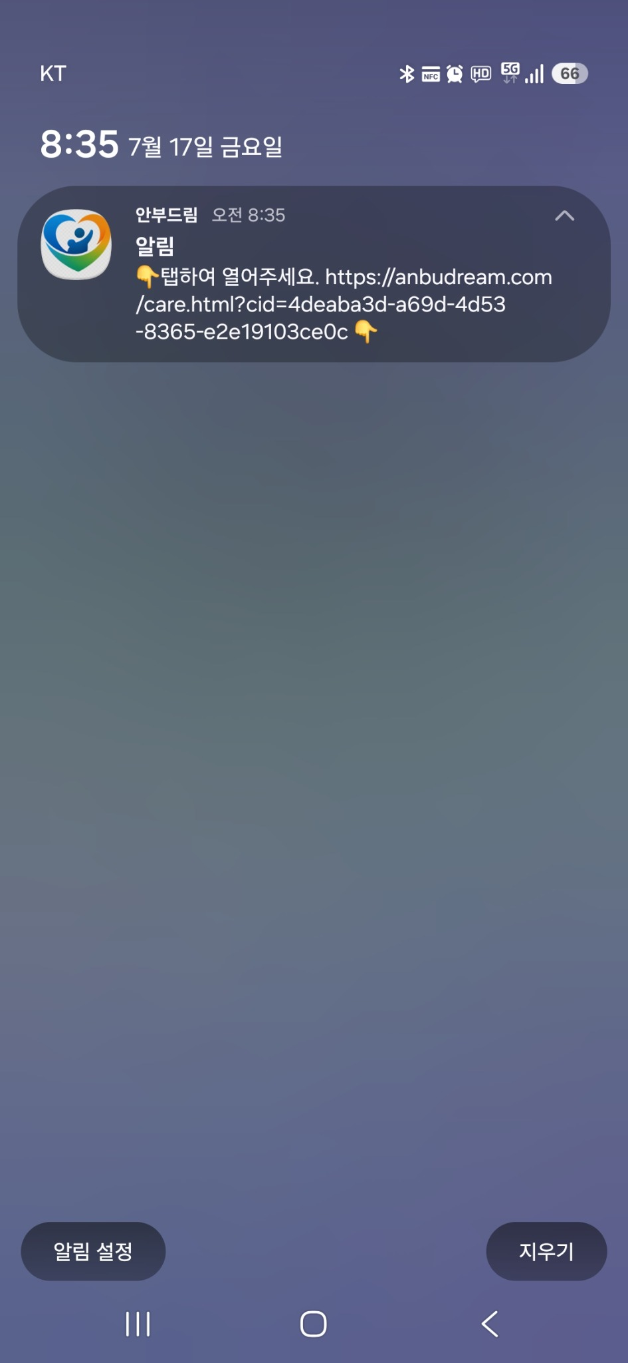
돌봄 어르신 알림 메시지 도착
10
③ 알림 확인 및 통화 시작
눌러주세요
서비스 주체
돌봄 어르신 앱 · 앱 사용자
핵심 설명
잠금화면 또는 알림창에 안부드림 알림이 표시됩니다.
돌봄 어르신이 알림을 누르면 앱으로 이동합니다.
다음 단계에서 AI 아바타 통화를 시작할 수 있습니다.
결과: 알림 확인 및 앱 이동
눌러주세요
1
15
안부드림 AI 아바타 시스템
12/19

Slide 13
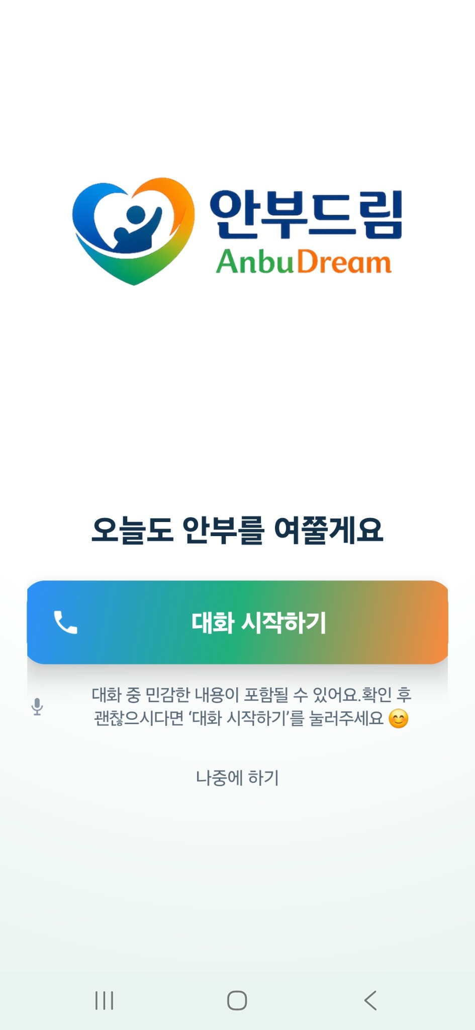
통화 시작 버튼
11
③ 알림 확인 및 통화 시작
대화 시작하기
서비스 주체
돌봄 어르신 앱 · 앱 사용자
핵심 설명
앱 화면에서 큰 시작 버튼을 확인합니다.
돌봄 어르신이 버튼을 눌러 AI 아바타 통화를 시작합니다.
민감한 내용 안내 후 안전하게 대화가 시작됩니다.
결과: AI 아바타 통화 시작
대화 시작하기
1
15
안부드림 AI 아바타 시스템
13/19

Slide 14
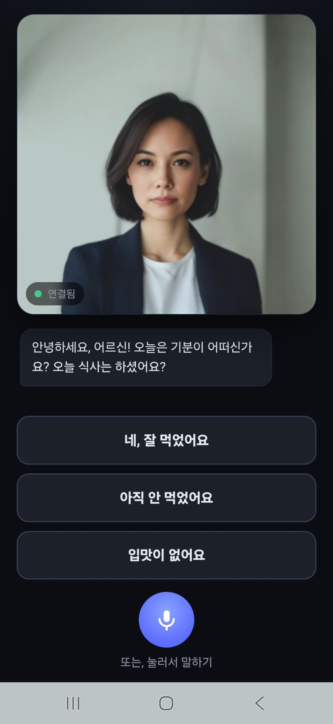
아바타 통화 초입 화면
12
④ AI 아바타 돌봄통화
첫 인사와 상태 확인
서비스 주체
AI 아바타 통화 · 자동 통화
핵심 설명
친근한 AI 아바타가 화면에 등장해 인사합니다.
기분과 식사 여부 등 일상 안부를 먼저 확인합니다.
버튼 또는 음성으로 편하게 응답할 수 있습니다.
결과: 초기 안부 확인
첫 인사와 상태 확인
1
15
안부드림 AI 아바타 시스템
14/19

Slide 15
돌봄 어르신과 AI 아바타 대화
13
④ AI 아바타 돌봄통화
자연스러운 일상 대화
서비스 주체
AI 아바타 통화 · 자동 통화
핵심 설명
돌봄 어르신이 스마트폰을 보며 AI 아바타와 대화합니다.
날씨, 식사, 기분 등 일상 중심의 안부 대화가 이어집니다.
노년층도 부담 없이 참여할 수 있는 대화 경험을 제공합니다.
결과: AI 아바타 돌봄 대화 진행
AI 아바타: 오늘 날씨가 참 좋네요.
돌봄 어르신: 네, 산책하기 딱 좋아요.
1
15
안부드림 AI 아바타 시스템
15/19

Slide 16
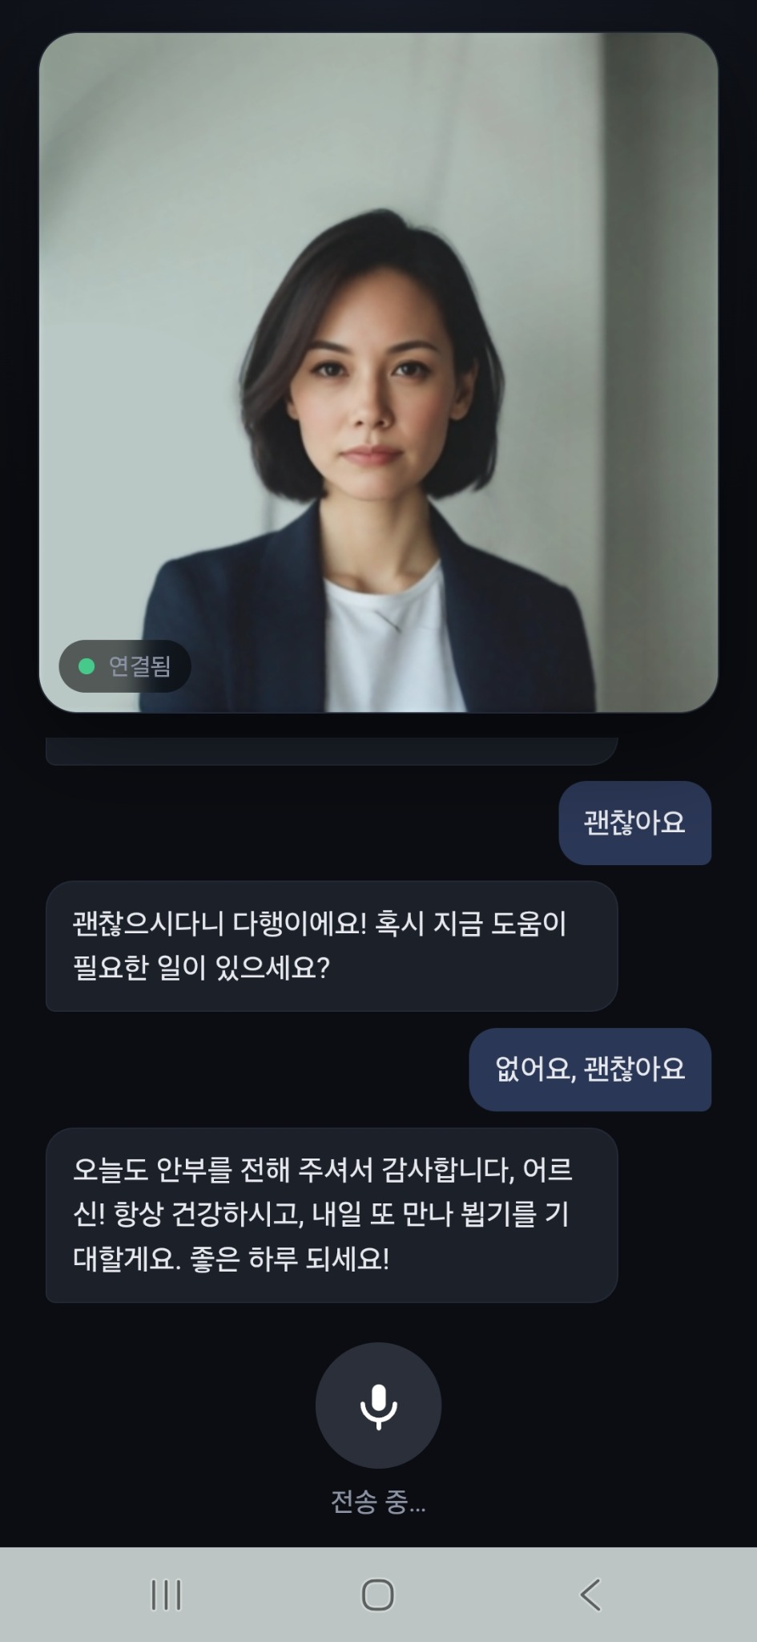
통화 마지막 화면
14
④ AI 아바타 돌봄통화
마무리 인사
서비스 주체
AI 아바타 통화 · 자동 통화
핵심 설명
AI 아바타가 오늘 대화를 정리하고 감사 인사를 전합니다.
추가 도움이 필요한지 마지막으로 확인합니다.
다음 만남을 안내하며 안정적으로 대화를 마무리합니다.
결과: 돌봄통화 마무리
마무리 인사
1
15
안부드림 AI 아바타 시스템
16/19

Slide 17
자동 종료
15
④ AI 아바타 돌봄통화
통화가 자동으로 종료됩니다.
서비스 주체
AI 아바타 통화 · 자동 통화
핵심 설명
마무리 인사 후 통화가 자동으로 종료됩니다.
자동
종료
서비스는 다음 지정 시간까지 대기합니다.
기관 담당자는 통화 흐름과 상태를 확인할 수 있습니다.
통화 종료 및 다음 일정 대기
결과: 통화 종료 및 다음 일정 대기
1
15
안부드림 AI 아바타 시스템
17/19

Slide 18
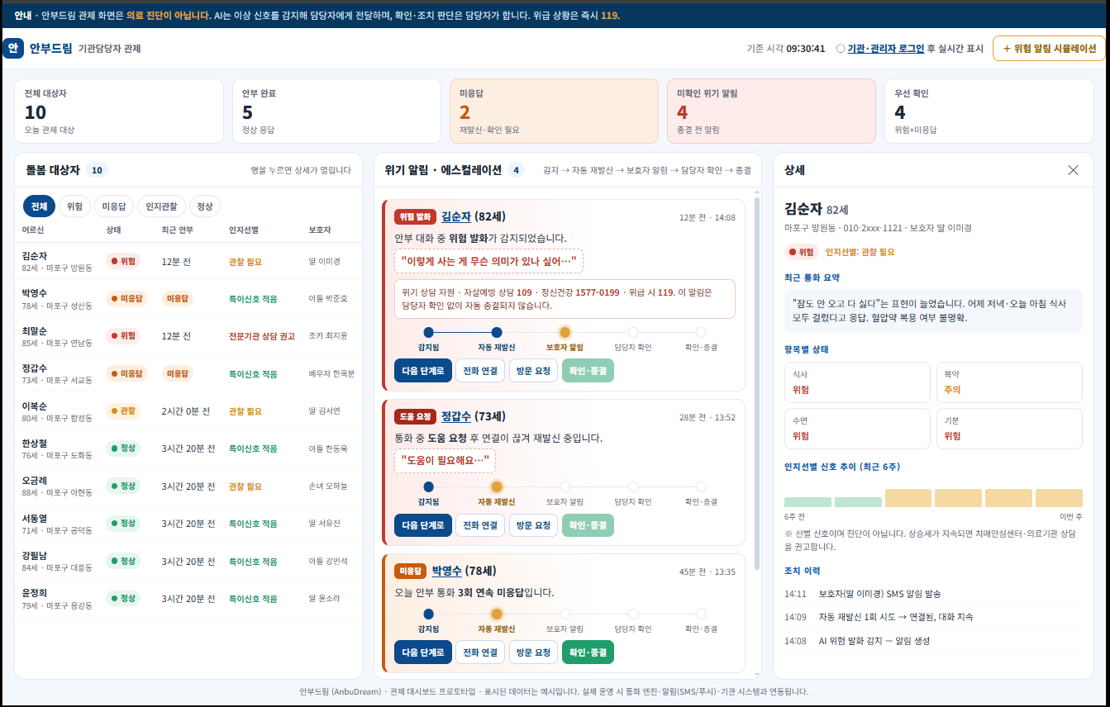
16
기관 담당자 관제 대시보드 확인
⑤ 사후 확인 및 후속 조치
통화 종료 후 확인된 안부와 위기 알림은 기관 담당자가 관제 화면에서 살필 수 있습니다.
관제 화면 예시
핵심 설명
● 전체 대상자, 안부 완료, 미응답, 위기 알림 등 전체 현황을 한눈에 확인합니다.
● 대상자별 최근 통화 요약과 상태를 상세하게 살펴봅니다.
● 위기 알림이 감지되면 재발신, 보호자 알림, 담당자 확인, 종결 처리까지 단계적으로 대응합니다.
● 확인된 안부 결과는 보호자와 담당 기관이 지속적으로 살필 수 있도록 연결됩니다.
결과: 통화 이후의 안부 정보와 위기 알림을 기관 담당자가 신속하게 확인하고 후속 조치할 수 있습니다.
1
16
안부드림 AI 아바타 시스템
18/19

Slide 19
다음 단계
기관 대상 안내
시범 운영 협의
대상자 등록 및 운영 시작
안부드림은 지정 시간 전화와 알림을 통해
AI 아바타 돌봄통화로 자연스럽게 연결합니다.
자동 연결
쉬운 사용
일상 돌봄
가입·문자·전화·알림·통화까지 흐름을 자동화
돌봄 어르신이 전화와 큰 버튼 중심으로 이용
기분·식사·날씨 등 부담 없는 안부 대화
안부드림 AI 아바타 시스템
19/19

